Slide 1
Chapter 5
隨機指標KD之研判

Slide 2

隨機指標KD之研判
5-1 隨機指標KD線之理論來源
5-2 KD線之使用原則
5-3 KD線之優點及缺點
5-4 KD線之操作分析
5-5 KD線之實例探討

Slide 3
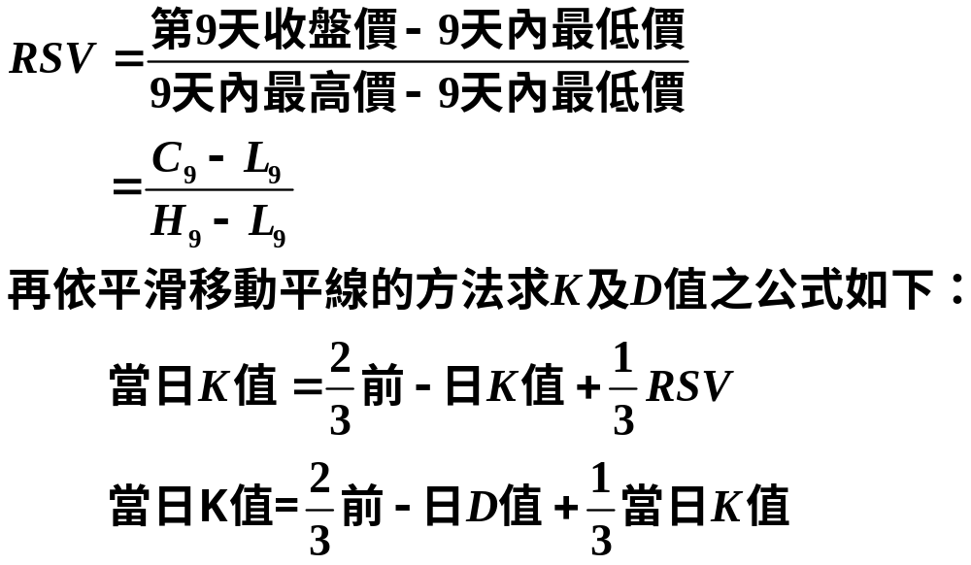
隨機指標KD線之理論來源
D
KD之範圍
0 ≤ KD ≤ 100
投資技術分析 Chapter 5 隨機指標KD之研判
5-<number>

Slide 4
KD線之使用原則
K值在80以上向下跌破D值為賣出訊號；K值在20以下向上突破D值為買進訊號。
隨機指標KD在圖形上與股價或指數產生背離時，視為買賣訊號。
當K線出現斜度較平緩時，需注意反轉的時機。
當D值大於80，股市呈現買超，需注意回檔時機；當D值小於20，股市呈現賣超，需注意反彈時機。
K值跌破D值需由右邊跌破，K值突破D值需由右邊突破，否則是騙線。
投資技術分析 Chapter 5 隨機指標KD之研判
5-<number>

Slide 5
KD線之使用原則
若9日K>9日D>20，可以買進；若9日K>9日D>50，可以加碼。
若9日K<9日D<80，可以賣出；若9日K<9日D<50，出清持股。
K>D>20，若出現帶量紅K線是買點。K>D>50，若出現紅K線，第2次交叉向上時，同時帶量是加碼買點。
K>D>20，若出現第2次帶量紅K線，漲勢確定，是好買點。
投資技術分析 Chapter 5 隨機指標KD之研判
5-<number>

Slide 6
KD線之使用原則
K>D>50，若出現第2次帶量紅K線，漲勢更明顯，是加碼好買點。
K>D>20，而後若出現第2次交叉後的第2根帶量紅K線也是買點。反之，K<D<80、K<D<50，由高檔拉回的操作方法同於第8點～第11點。
日、週、月線皆可應用，但月、週線更準確。
投資技術分析 Chapter 5 隨機指標KD之研判
5-<number>

Slide 7
KD線之操作分析
50以上是多頭市場，50以下是空頭市場，採用底部墊高，頂部也墊高的研判方法，並以站上50以上者為介入的標的。反之，底部愈來愈低，頂部也下移的個股，若反彈無法站上50，都是賣出持股的時機。
KD指標突破50並站上80拉回不破50是買點，若站在80以上能超過3天，則拉回在50附近都是介入點，KD指標跌破50在50以下游走，股價無法表現，會拉回整理，若跌破50在3天以內無法站上50都是賣點，若跌破20則為弱勢，反彈應作賣。
投資技術分析 Chapter 5 隨機指標KD之研判
5-<number>

Slide 8
KD線之操作分析
KD指標在50之上，向上突破80，並站上80，3天以上，拉回不破50都是買點，反之KD指標在50以下，向下跌破20，3天之內無法站上20，都是
賣點。
可以在KD指標的低點及頂點，畫出支撐及阻力線，KD指標拉回不破支撐可以介入，跌破支撐則賣出，突破阻力線拉回不破可以介入。
投資技術分析 Chapter 5 隨機指標KD之研判
5-<number>

Slide 9
KD線之操作分析
KD指標在20以下，80以上的指標背離是假背離，20～50間的背離為真背離，亦即KD指標在20以下背離，反彈都是賣點，股價會再跌。80以上的背離，拉回不破50可以介入，股價會再漲，若拉回跌破50為真背離，股價會拉回。若是在20～50間背離，則股價會下跌，若股價創新高，指標未創新高，且跌破50，為真背離，股價會拉回整理。
KD指標在50以下停留時間較長，則股價會拉回整理，在50以上停留時間較長，則股價會有表現。
投資技術分析 Chapter 5 隨機指標KD之研判
5-<number>

